Slide 1



EFD-REINF
Escrituração Fiscal Digital das Retenções e Informações de Contribuição Previdenciária
Novembro de 2016
Adilson da Silva Bastos
Auditor-Fiscal da Receita Federal do Brasil

Slide 2
Sumário:
Contextualizando o EFD-Reinf: SPED
Documentos do Reinf: MOR, Leiautes e regras de validação
Eventos (de tabelas, periódicos, de controle)
Novos cadastros (CAEPF e CNO)
DCTF-WEB e DARF

Slide 3

Reinf
NF-e
eSocial
ECD
EFD
NFS-e
CT-e
EFD – Contribuições
EFD-Financ.
EFD-IRPJ
(ECF)

Slide 4
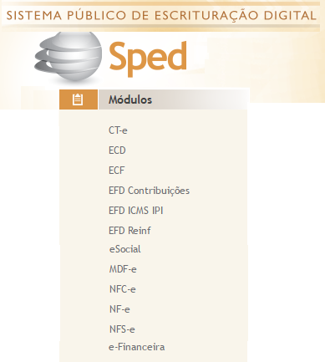
Substituirão a GFIP e a DIRF

Slide 5
Prestação das informações
Retirado do eSocial – matérias sob sigilo fiscal (art. 198 do CTN) e prazo até o dia 20 do mês subsequente.
Através de Eventos – mesma metodologia adotada no eSocial;
Conceito de Evento - Fato jurídico previsto na legislação previdenciária de custeio e do IRPF;
Geração dos eventos através dos sistemas de informática do contribuinte;
Não há programas intermediários (PGD).

Slide 6
Exemplo: MANUAL DOS EVENTOS DO eSOCIAL
R-1000 - Informações do Empregador/Contribuinte
Conceito do evento: Evento onde são fornecidas pelo empregador as informações cadastrais, alíquotas e demais dados necessários ao preenchimento e validação dos demais eventos do eSocial, inclusive para apuração das contribuições. Este é o primeiro evento que deve ser transmitido pelo empregador/contribuinte na implantação do eSocial. Não pode ser enviado qualquer outro evento antes deste.
Quem está obrigado: O empregador, na implantação do eSocial e toda vez que ocorra alguma alteração nas informações relacionadas aos campos envolvidos nesse evento, como, por exemplo, o Fator Acidentário de Prevenção - FAP, geralmente alterado anualmente.
Prazo de envio: A informação prestada neste evento deve ser enviada na implantação do eSocial e pode ser alterada no decorrer do tempo, hipótese em que deve ser enviado este mesmo evento com a informação nova.
Pré-requisitos: Este evento exige a pesquisa interna pelo contribuinte das várias situações que vão influenciar nas informações a serem prestadas e sua adequação às diversas tabelas do Manual de Orientação do eSocial.
Informações adicionais: Neste evento estão discriminadas várias informações que influenciarão a apuração correta das contribuições, como a classificação tributária do contribuinte, CNAE, indicativo de desoneração da folha, alíquotas RAT e FAP, isenções para entidades beneficentes de assistência social, acordos internacionais para isenção de multa, situação da empresa (extinção, fusão, cisão ou incorporação), cooperativas de trabalho, construtoras, opção pelo registro eletrônico de empregados, dados sobre sócios ostensivos, processos judiciais e administrativos, entre outras.

Slide 7
Eventos
R-1000 - Informações do Contribuinte;
R-1070 - Tabela de Processos Adm/Judiciais;
R-2010 - Ret. Contrib. Previd. Servs. Tomados;
R-2020 - Ret. Contrib. Previd Servs. Prestados;
R-2030 - Recursos Recebidos p/ Assoc. Desport.;
R-2040 - Recursos Repassados p/Assoc. Desport.
R-2050 - Comerc. Produção Prod. Rural PJ;
R-2060 - Contrib. Previd. s/Receita Bruta – CPRB;

Slide 8
Eventos
R-2070 - Retenções na Fonte (IR, CSLL, Cofins, PIS/PASEP) – Pagamento diversos;
R-2098 - Reabertura dos Eventos Periódicos;
R-2099 - Fechamento dos Eventos Periódicos;
R-3030 - Receita de Espetáculos Desportivos;
R-4000 - Exclusão de Eventos;
R-4010 - Solicit. de Totalização - Bases/Tributos;
R-5001 - Infs. das bases e dos tributos consolidados por contribuinte.

Slide 9
Classificação dos eventos
Eventos de Tabelas;
Eventos periódicos;
Eventos de controle.

Slide 10
EVENTOS DO EFD-Reinf (usa as informações das bases CNPJ, CPF e CNO da RFB)
R-1000 - Informações do Contribuinte
R-1070 - Tabela de Processos Administrativos/Judiciais
R-2010 - Retenção Contribuição Previdenciária - Tomadores de Serviços
R-2020 - Retenção Contribuição Previdenciária - Prestadores de Serviços
R-2030 - Recursos Recebidos p/ Associação Desportiva
R-2040 - Recursos Repassados p/ Associação Desportiva
R-2050 - Comercialização da Produção por Produtor Rural PJ/Agroindústria
R-2060 - Contribuição Previdenciária sobre a Receita Bruta-CPRB (sai da EFD-contribuição)
R-2070 - Retenções na Fonte - IR, CSLL, Cofins, PIS/PASEP - Pagamentos diversos (DIRF)
R-3010 - Receita de Espetáculo Desportivo
R-2098 - Reabertura dos Eventos Periódicos
R-2099 - Fechamento dos Eventos Periódicos (para gerar o DARF)
R-4000 - Exclusão de Eventos
R-4010 - Solicitação de Totalização de Bases e Tributos
R-5001 - Informações das bases e dos tributos consolidados por contribuinte
Eventos de tabela
batimento
batimento
Eventos de controle

Slide 11
Eventos de Tabelas
R-1000 - Informações do Contribuinte:
  Primeiro evento a ser enviado para o ambiente REINF (acesso das informações por entes extra-RFB será por convênio);
  Conterá informações básicas cadastrais e de enquadramentos tributários (desoneração da folha, classificação tributária, ECD, etc.);
  O REINF usará também as informações cadastrais das bases da RFB (CNPJ, CPF e CNO).

Slide 12
Eventos de Tabelas
Estabelecimentos:
  Não há informações de cadastro de estabelecimentos na EFD-Reinf (diferente do eSocial);
  Quando necessárias, as informações de estabelecimentos são prestadas diretamente nos eventos periódicos e validadas no cadastro do CNPJ.

Slide 13
Eventos de Tabelas
Estabelecimentos:
  No eSocial as informações de estabelecimentos são necessárias pois algumas das informações lá prestadas são de responsabilidade do contribuinte – Exemplos: CNAE preponderante, processos administrativos e/ou jurídicos sobre o FAP, etc.
  Na EFD-Reinf não há essa necessidade.

Slide 14
Eventos de Tabelas
R-1070 Tabela de Processos Adm./Judiciais:
  Informações dos processos que suspendem a exigência de contribuição previdenciária.
As informações da tabela de processos são utilizadas para suportar contestações tributárias:
  Não retenção previdenciária:
  Na contratação de prestadoras/Prestação de serviços;
  Nos patrocínios a associações desportivas;
  Sobre a Comercialização de produção rural;
  Sobre a CPRB

Slide 15
Eventos Periódicos
R-2010 – Retenção Contribuição Previdenciária - Tomador de Serviços. (atualmente na GFIP não consta tais informações)
  Informações por prestador de serviços, relativas às contribuições previdenciárias retidas;
  Totalizadas por prestador;
  Notas Fiscais discriminando a apuração da base.
R-2020 - Ret.Contrib.Previd. Prestador de Servs.
  Infs. por tomador das contribs. previd. retidas;
  Totalizadas por tomador;
  Notas Fiscais discriminando a apuração da base
  Fundamento legal: art. 31 da Lei nº 8.212/91, na redação dada pela Lei nº 11.933, de 2009.

Slide 16
Eventos Periódicos
R-2030 - Recursos Recebidos p/ Assoc. Desp. Que mantém equipe de futebol profissional:
  Informação prestada pela associação desportiva;
  Totalizada por empresa que repassou o recurso;
  Patrocínio;
  Licenciamento de marcas e símbolos;
  Publicidade;
  Propaganda;
  Transmissão de espetáculos;
  Discriminando a base e a retenção sofrida.
  Fundamento legal: art. 22, §§ 6º, 9º ao 11 da Lei nº 8.212/91

Slide 17
Eventos Periódicos
R-2040 - Recursos Repassados p/Assoc. Desp.:
  Informação prestada pelas empresas;
  Totalizada por assoc. desp. que recebeu os recursos;
  Patrocínio;
  Licenciamento de marcas e símbolos;
  Publicidade;
  Propaganda;
  Transmissão de espetáculos;
  Discriminando a base e a retenção sofrida.
  Fundamento legal: art. 22, §§ 6º ao 11 da Lei nº 8.212/91

Slide 18
Eventos Periódicos
R-2050 - Comercialização da Produção Por Produtor Rural PJ/Agroindústria
  Informação prestadas por produtor rural PJ e agroindústria;
  Discriminando a base de cálculo e a contribuição devida.
OBS 1 – Serviços prestados pelo produtor rural PJ não devem ser informados;
OBS 2 – Comercialização de produtor PF é informada no eSocial.
  Fundamento legal: art. 25 da Lei nº 8.870, de 1994, na redação dada pela Lei nº 10.256, de 2001 e art. 22A da Lei nº 8.212/91, incluído pela mesma Lei nº 10.256, de 2001.

Slide 19
Eventos Periódicos
R-2060 - Contribuição Previdenciária sobre a Receita Bruta – CPRB (desoneração total, parcial, por produto, ...):
  Informação hoje prestada na EFD-Contribuições.
  Fundamento legal: arts. 7º, 7º-A (4,5%, 3% e 2%), 8º e 8º-A (2,5%, 1,5% e 1%) e 9º da Lei nº 12.546, de 2011.

Slide 20
Eventos Periódicos
R-2070 Retenções na Fonte (IR, CSLL, Cofins, PIS/PASEP) – Pagamento diversos
  Informações que hoje são prestadas na DIRF, exceto as relacionados ao trabalho, que serão prestadas no eSocial.
  OBS.: Este é o único evento da EFD-Reinf que pode ser prestado por pessoas físicas.

Slide 21
Retenção IR, CSLL, PIS/PASEP e COFINS (no fornecimento de bens ou prestação de serviços):
Lei nº 9.430, de 1996:
Art. 64. Os pagamentos efetuados por órgãos, autarquias e fundações da administração pública federal a pessoas jurídicas, pelo fornecimento de bens ou prestação de serviços, estão sujeitos à incidência, na fonte, do imposto sobre a renda (IR), da contribuição social sobre o lucro líquido (CSLL), da contribuição para seguridade social - COFINS e da contribuição para o PIS/PASEP. [...]
Lei nº 10.833, de 2003:
Art. 34. Ficam obrigadas a efetuar as retenções na fonte do imposto de renda, da CSLL, da COFINS e da contribuição para o PIS/PASEP, a que se refere o art. 64 da Lei nº 9.430, de 27 de dezembro de 1996, as seguintes entidades da administração pública federal:
I - empresas públicas;
II - sociedades de economia mista; e
III - demais entidades em que a União, direta ou indiretamente, detenha a maioria do capital social com direito a voto, e que dela recebam recursos do Tesouro Nacional e estejam obrigadas a registrar sua execução orçamentária e financeira na modalidade total no Sistema Integrado de Administração Financeira do Governo Federal - SIAFI.

Slide 22
Retenção CSLL, PIS/PASEP e COFINS:
Lei nº 10.833, de 2003
Art. 30. Os pagamentos efetuados pelas pessoas jurídicas a outras pessoas jurídicas de direito privado, pela prestação de serviços de limpeza, conservação, manutenção, segurança, vigilância, transporte de valores e locação de mão-de-obra, pela prestação de serviços de assessoria creditícia, mercadológica, gestão de crédito, seleção e riscos, administração de contas a pagar e a receber, bem como pela remuneração de serviços profissionais, estão sujeitos a retenção na fonte da Contribuição Social sobre o Lucro Líquido - CSLL, da COFINS e da contribuição para o PIS/PASEP.
§ 1º O disposto neste artigo aplica-se inclusive aos pagamentos efetuados por:
I - associações, inclusive entidades sindicais, federações, confederações, centrais sindicais e serviços sociais autônomos;
II - sociedades simples, inclusive sociedades cooperativas;
III - fundações de direito privado; ou
IV - condomínios edilícios.
§ 2º Não estão obrigadas a efetuar a retenção a que se refere o caput as pessoas jurídicas optantes pelo SIMPLES.

Slide 23
Eventos Periódicos
R-3010 - Receita de Espetáculos Desportivos:
  Informação prestada pela entidade promotora do evento desportivo;
  Prazo: até dois após o evento desportivo;
  DCTF específica.
  Fundamento legal: art. 22, §§ 6º ao 8º da Lei nº 8.212/91

Slide 24
Eventos de controle
R-2098 - Reabertura dos Eventos Periódicos;
R-2099 - Fechamento dos Eventos Periódicos;
R-4000 - Exclusão de Eventos.
R-4010 - Solicitação de Totalização de Bases e Tributos;
R-5001 - Informações das bases e dos tributos consolidados por contribuinte;

Slide 25
Cronograma previsto (Resolução Comitê Diretivo do eSocial nº 2, de 30 de agosto de 2016)
Até 1º/Jul/2017 (art. 3º):
  Ambiente de produção restrito (ambiente de testes);
A partir de 1º/Jan/2018 (art. 2º, I):
  Contribuintes com faturamento superior a R$ 78 milhões em 2016;
A partir de 1º/Jul/2018 (art. 2º, II):
  Demais contribuintes.

Slide 26
Pontos de atenção
Conscientização da alta gestão da empresa;
As informações são originadas em diversos setores da empresa;
Necessidade de integração entre os diversos setores;

Slide 27
NOVOS CADASTROS

Slide 28
Cadastros – Antigos x Novos
O CEI – Cadastro Específico do INSS será extinto a partir da vigência do eSocial e EFD-Reinf;
Em seu lugar entrará o:
  CAEPF – Cadastro da Atividade Econômica da Pessoa Física (rural e urbana);
  CNO – Cadastro Nacional de Obras de Construção Civil (PJ e PF).

Slide 29
CAEPF
O Registro de Atividades da PF será realizado através do CAEPF – Cadastro de Atividades Econômicas da Pessoa Física;
O CAEPF está sendo construído em paralelo com o eSocial e EFD-Reinf – entram em vigor juntos;
Para registro no CAEPF, será disponibilizado um formulário Web no e-CAC da RFB;
O registro no CAEPF deve ser feito previamente, antes do envio de eSocial e EFD-Reinf.

Slide 30
CAEPF
Obrigados à inscrição no CAEPF:
  Contribuinte individual que tenha trabalhadores a seu serviço;
  Produtor Rural;
  PF não produtor rural que adquire produção rural para venda, no varejo, a consumidor PF;
  Segurado Especial.

Slide 31
CAEPF
Segurado Especial Obrigado à inscrição no CAEPF:
  Quando responsável pelo recolhimento da contribuição incidente sobre:
    Comercialização da sua produção;
    A remuneração do empregado contratado por prazo determinado.

Slide 32
CAEPF
O CAEPF não é um cadastro autônomo. Será sempre vinculado a um CPF e deste é derivado;
Na composição do n° do CAEPF inclui o CPF;
O CAEPF será um número sequencial vinculado ao CPF, tal como ocorre com os estabelecimentos da PJ.

Slide 33
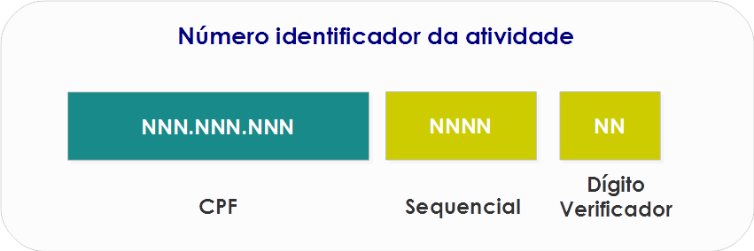
CAEPF
Estrutura do número de inscrição no CAEPF:

Slide 34
CAEPF
Exemplo: para o CPF 123.456.789-01 podemos ter os seguintes CAEPFs:
  123.456.789/0001-12;
  123.456.789/0002-34;
  123.456.789/0003-45;

Slide 35
CAEPF - Exemplos
Na atividade rural da PF, o contribuinte deve providenciar uma matrícula para cada propriedade:
  123.456.789/0001-12 – Sítio Represa;
  123.456.789/0002-34 – Chácara ABC;
  123.456.789/0003-45 – Fazenda Martins;
Havendo também estabelecimento urbano:
  123.456.789/0004-56 – Consultório Médico;
  123.456.789/0005-67 – Escrit. de Engenharia.

Slide 36
CAEPF - Exemplos
Na preparação de sua folha de pagamento no eSocial as informações de remuneração são vinculadas a cada atividade através do CAEPF;
Assim a apuração da contribuição previdenciária e as contribuições destinadas aos Terceiros são calculadas de acordo com cada FPAS.

Slide 37
CAEPF -
O contribuinte que iniciar atividade antes da obrigatoriedade do eSocial e EFD-Reinf terá que inscrever-se no CEI;
  Devem migrar para CAEPF no iníco de vigência do eSocial/EFD-Reinf;
Alterações efetuadas no CAEPF não atualizarão a matrícula CEI;
As obrigações relativas a competências anteriores ao início de vigência do eSocial e EFD-Reinf serão cumpridas com CEI e as posteriores com CAEPF;

Slide 38
CAEPF -
As matrículas CEI não vão migrar para CAEPF automaticamente;
Objetivo: Não absorver a parte “suja” da base de dados do CEI que hoje contém muitas matrículas inativas.
Poderão migrar mediante comando do próprio contribuinte no e-CAC ou por servidor da RFB quando em atendimento presencial ao contribuinte.

Slide 39
CAEPF
Atributos do sujeito passivo no CAEPF:
  Tipo da atividade;
  Código de atividade (CNAE);
  Data de início;
  Endereço;
  Situação cadastral;
  Motivo da situação cadastral, quando houver;
  Matrícula CEI, quando houver.

Slide 40
DCTF WEB
Declaração que substituirá a GFIP e que será gerada a partir das informações prestadas no eSocial, EFD-Reinf entre outras;
Apuração automática dos débitos e, quando for o caso, dos créditos;
Débitos (contrib. previdenciária, contribuição para outras entidades e fundos, IRRF);
Créditos (Salário-Família, Salário-Maternidade e Retenções sobre notas fiscais).

Slide 41
DCTF WEB
Características:
Não há inclusão manual de débitos tributários;
Consolidação para geração e transmissão:
  Na unidade com CNPJ raiz;
Inicialmente apenas para a contribuição previdenciária.

Slide 42
DCTF WEB
Características:
Não há DCTF-Web sem a transmissão prévia do eSocial e/ou da EFD-Reinf;
Retificação da DCTF-Web sempre vinculada à escrituração de origem;
Integração c/sistemas da RFB para consulta e aproveitamento de créditos tributários (compensações, recolhimentos efetuados, parcelamentos, etc);

Slide 43
DCTF WEB
Fluxo:
Recebe e consolida as apurações enviadas pelas escriturações (eSocial e EFD-Reinf);
Efetua a vinculação – débitos x créditos;
Apura o saldo a pagar;
Transmite a DCTFWeb.

Slide 44
DCTF WEB
Fluxo (continuação):
Gera DARF para pagamento (por Unidade com autonomia orçamentária);
Permite a retificação da DCTFWeb;
Permite consultas e geração de relatórios;
Prazo de entrega – dia 20 do mês subsequente ao de ocorrência dos respectivos fatos geradores.

Slide 45
Documento de arrecadação
A GPS será substituída por:
DARF – Documento de Arrecadação de Receitas Federais - numerado com código de barras:
  Contribuintes em geral;
  Gerado no ambiente DCTF Web;
DAE - Documento de Arrecadação do eSocial:
  Para empregadores domésticos e segurado especial;
  Gerado no portal do eSocial.

Slide 46
Documento de arrecadação
Novo DARF/DAE numerado e emitido pela RFB, com código de barras:
Diversos tributos num único DARF;
Perfil de 1ª camada, consolidado;
Perfil de 2ª camada, com detalhamento por código de receita e outras características (Ex.: Um CT para Salário-educação e um CT para Senar;
Prazo p/ recolh.: dia 20 do mês subsequente ao da ocorrência dos fatos geradores.

Slide 47
Integrações RFB e Caixa
eSocial
EFD-Reinf
Empresa
Folha
Pgtos FP
Retenções
CPRB
Pgtos divs
AN eSocial
AN EFD-Reinf
Caixa
DCTFWeb – Amb. RFB Unificado - Vinculações
Governo
Guia FGTS
Guia
Contr.Prev
Guia
IRRF

Slide 48
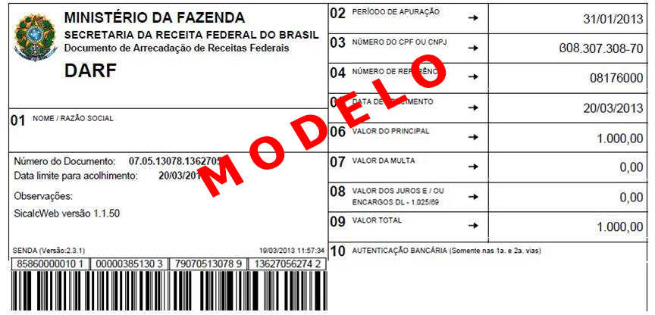
Documento de arrecadação

Slide 49
